Slide 1





Un solide peut-il être superfluide?
Ecole Centrale Paris, 11 mai 2012
Sébastien Balibar
Laboratoire de Physique Statistique
de l ’Ecole Normale Supérieure (Paris) et CNRS
associé aux Universités PM Curie et D. Diderot
collaborateurs: A. Haziot, X. Rojas, A. Fefferman, M. Chan, J. West, J. Beamish
Ecole Centrale Paris, 11 mai 2012

Slide 2
Plan de l’exposé
1 – La superfluidité:
découverte
propriétés principales
lien avec d’autres « super-états » de la matière (condensation de Bose-Einstein, supraconductivité, supersolidité, superplasticité …)
2 – l’hélium solide est-il superfluide ou superplastique ?

Slide 3
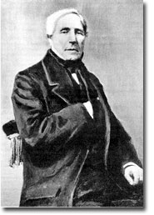
comment coule un liquide ordinaire ?
tuyau
P+δP
P
V
δl
Jean-Louis Marie Poiseuille né en 1797, polytechnique (Paris) en 1815, puis médecin , étudie l’écoulement du sang
la vitesse V = - (R²/4η)(δP/δl) est proportionnelle
au gradient de pression δP/δl
à la section du tuyau πR²
à l’inverse de la viscosité η

Slide 4
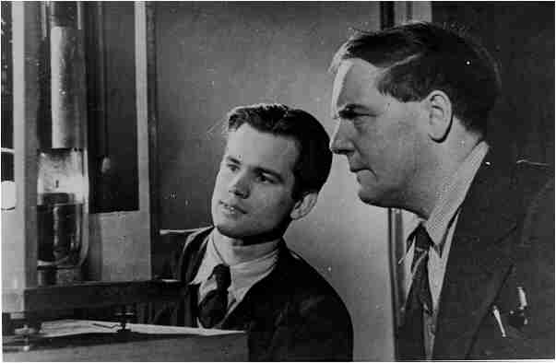
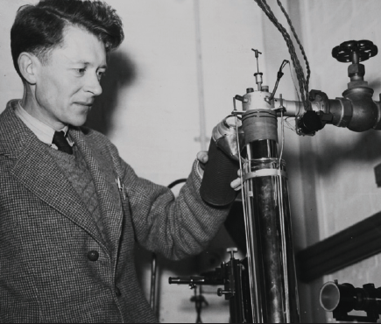
découverte de la superfluidité: deux articles côte à côte
P. Kapitza (Moscou), « Viscosity of liquid helium below the lambda point », Nature n°141 (janvier 1938), page 74 (received December 3, 1937):
en dessous de 2,2 K, écoulement très rapide dans une fente de 0,5 microns entre 2 disques polis
JF Allen et A.D. Misener (Cambridge), « Flow of liquid helium II », page 75 (received December 22, 1937): le long de fins capillaires, à T<2,2K, l’écoulement est indépendant de la pression et du diamètre du capillaire (de 10 microns à 1 mm)
Qui a trouvé le premier ? Piotr Kapitza ?
Allen et Misener citent leur concurrent Kapitza
19 jours de retard : ont-ils simplement reproduit les travaux de Kapitza ?Non
Est-ce l’inverse? non plus
Quels rapports entre Moscou et Cambridge en 1937? Qui a compris: London ou Landau ? Kapitza prix Nobel 1978 à Kapitza, pas Allen ni Misener

Slide 5

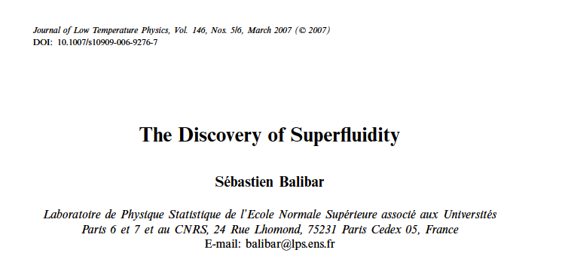
pour en savoir plus ...
J. Low Temp. Phys. 146, 441 (2007)
pour physiciens
avec tous les détails scientifiques
(Odile Jacob ed. 2005) pour grand public, avec 11 autres histoires de physique contemporaine

Slide 6
quelques propriétés spectaculaires
McLennan (Toronto, 1932) : l’hélium II ne bout pas
début 1937: W. Keesom et A. Keesom (Leyde), Rollin (Oxford), Allen Udin et Peierls (Cambridge): l’hélium II conduit incroyablement bien la chaleur

Slide 7
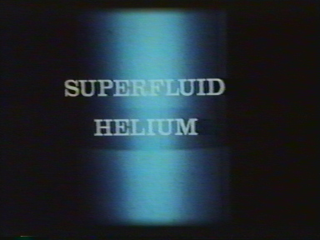
le film de J.F. Allen et J. Armitage
(St Andrews, 1971 - 82)

Slide 8
quelques propriétés spectaculaires
McLennan (Toronto, 1932) : l’hélium II ne bout pas
début 1937: W. Keesom et A. Keesom (Leyde), Rollin (Oxford), Allen Udin et Peierls (Cambridge): l’hélium II conduit incroyablement bien la chaleur
- l’hélium superfluide coule à vitesse constante à travers les moindres pores

Slide 9
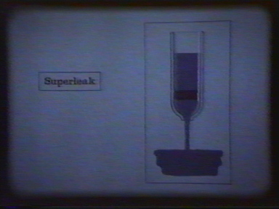
l’écoulement d’un superfluide

Slide 10
quelques propriétés spectaculaires
McLennan (Toronto, 1932) : l’hélium II ne bout pas
début 1937: W. Keesom et A. Keesom (Leyde), Rollin (Oxford), Allen Udin
et Peierls (Cambridge): l’hélium II conduit incroyablement bien la chaleur
- l’hélium superfluide coule à vitesse constante a travers les moindres pores
- effets thermomécaniques non-classiques:
l’effet « fontaine » (Allen et Jones 1938)

Slide 11
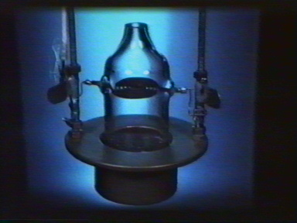
l’effet fontaine

Slide 12
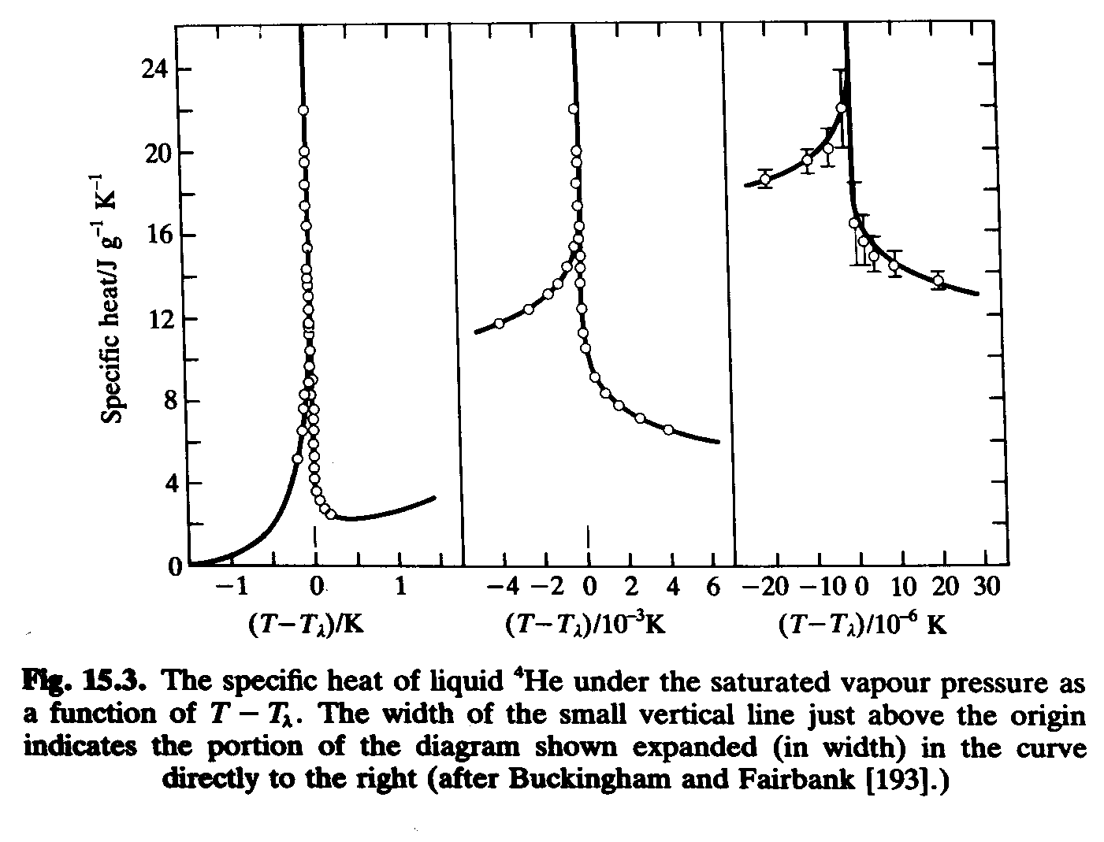
quelques propriétés spectaculaires
McLennan (Toronto, 1932) : l’hélium II ne bout pas
début 1937: W. Keesom et A. Keesom (Leyde), Rollin (Oxford), Allen Udin
et Peierls (Cambridge): l’hélium II conduit incroyablement bien la chaleur
- l’hélium superfluide coule à vitesse constante a travers les moindres pores
- effets thermomécaniques non-classiques:
l’effet « fontaine » (Allen et Jones 1938)
- une vraie transition de phase entre deux états liquides différents, l’hélium I à T < 2.17K et l’hélium II au-dessus (Keesom, Leyde 1927)

Slide 13
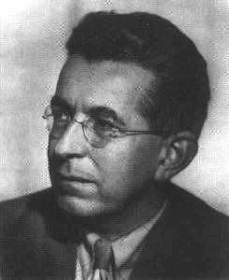
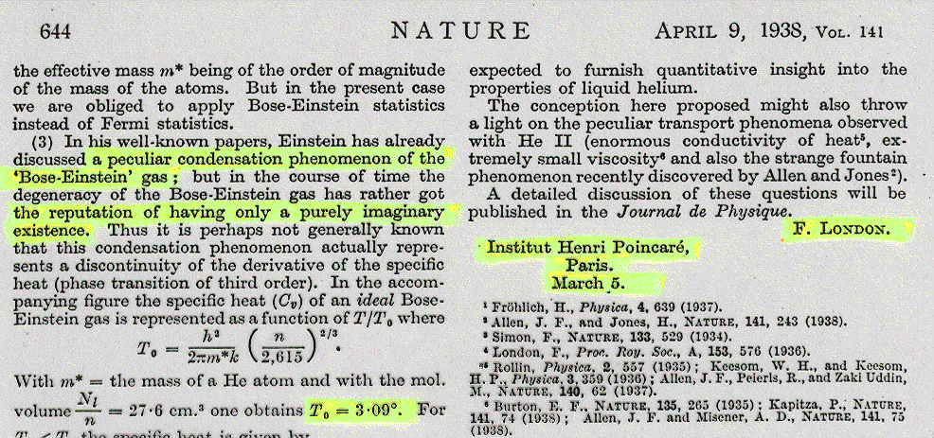
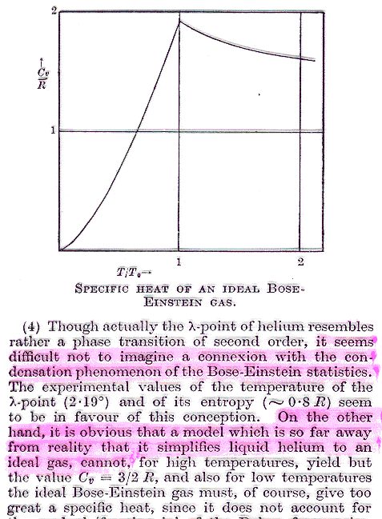
5 mars 1938, Institut Henri Poincaré :
Fritz London:
La superfluidité est une manifestation de la physique quantique à l’échelle macroscopique origine probable: la condensation de Bose-Einstein

Slide 14
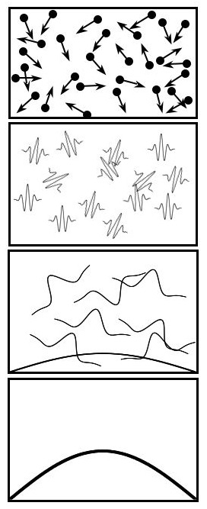

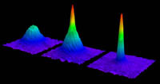
Une onde de matière macroscopique
haute température
En 1924, Einstein développe les travaux d’un jeune physicien bengali, Satyendra Nath Bose:
accumulation d’atomes indiscernables et délocalisés, tous dans un même état quantique, pour former une onde macroscopique
Evidence expérimentale en 1995 (vapeurs de sodium, rubidium…) grâce aux travaux de Cornell, Wieman (Boulder) et Ketterle (MIT), tous prix Nobel en 2001
basse température
Un condensat de Bose-Einstein
est une onde de matière
les condensats d’atomes froids
sont superfluides (Raman et al. 1999)

Slide 15
Fermions et Bosons, supraconductivité
la condensation de Bose-Einstein: une propriété de Bosons, pas de Fermions. Cornell et Wieman, Ketterle (Nobel 2001) + beaucoup d’autres le démontrent
la superfluidité aussi
1946: l’hélium 4 (isotope de Bose) est superfluide en-dessous de 2.17K, mais l’hélium 3 (isotope de Fermi) n’est pas superfluide jusqu’à 1K
controverse London – Landau
supraconducteurs: Hg (Kammerlingh Onnes, Leyde 1911), Al, Sn, Pb, alliages de Nb, oxydes de Cu (Bednorz et Muller 1986, etc.)
superfluide de paires de Fermions, les « paires de Cooper » (Barden, Cooper et Schrieffer, théorie BCS en 1957). Tous prix Nobel .
1972: Osheroff, Lee et Richardson découvrent la superfluidité de l’hélium 3 en dessous de 2.5 mK. (Nobel 1996).
Anthony Leggett démontre que c’est une condensation de Bose de paires d’helium 3. Nobel 2003.

Slide 16
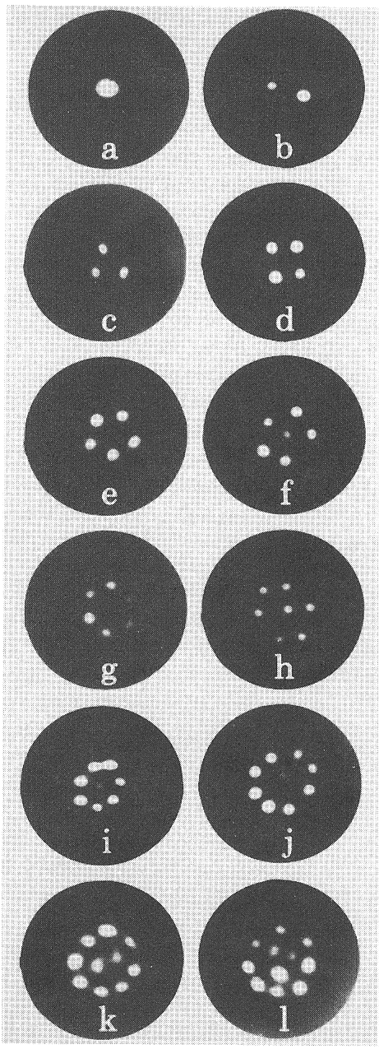
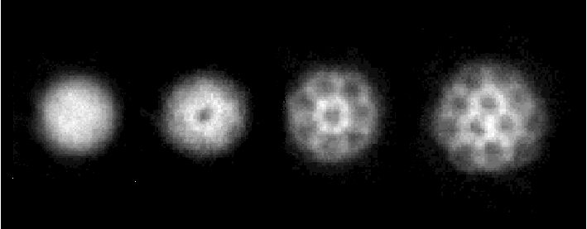
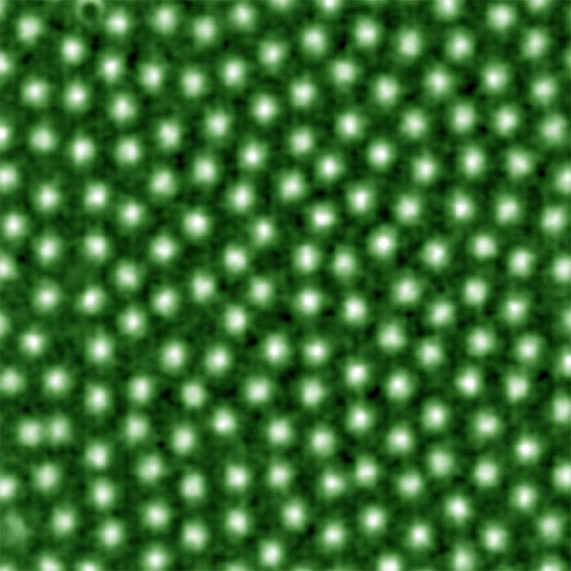
superfluides en rotation et supraconducteurs sous champ magnétique: tourbillons quantifiés
l’hélium liquide(Yarmchuk et al. 1979)
le rubidium gazeux (Madison et al. 2000)
supraconducteur NbSe2 sous faible champ magnétique (P.E. Goa et al. Oslo 2001)

Slide 17
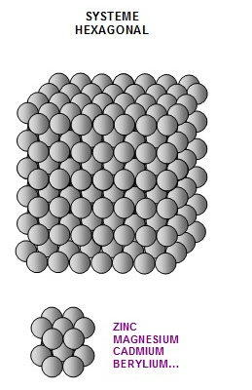
un solide peut-il être superfluide ?
un solide qui est aussi superfluide est dit « supersolide »
une idée paradoxale:
un solide est élastique parce que ses atomes sont localisés donc discernables
un liquide coule parce que ses atomes ne sont pas localisés
un superfluide est un système d’atomes délocalisés indiscernables

Slide 18
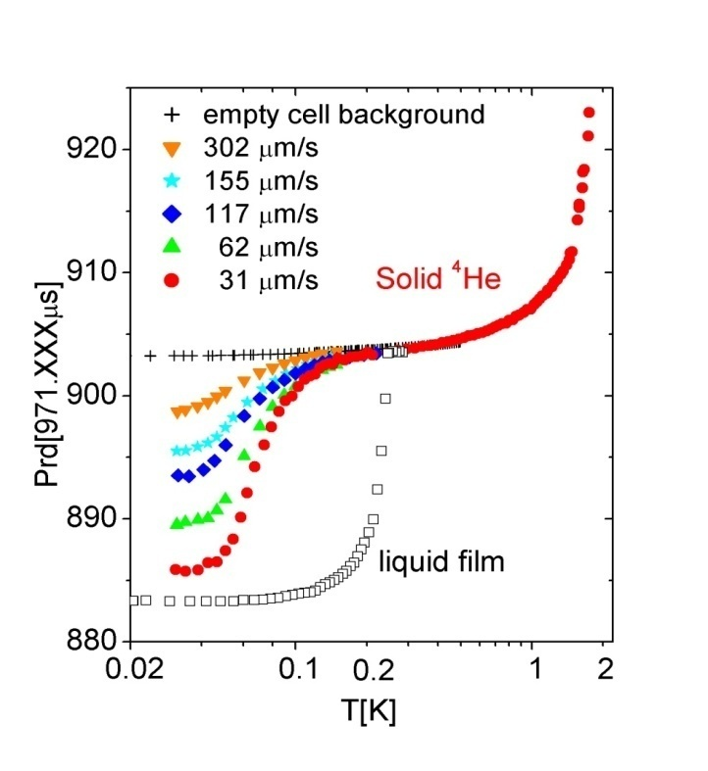
l’hélium 4 solide semble couler comme un superfluide
E. Kim and M. Chan (Penn. State U. 2004)
un « oscillateur de torsion » (~1 kHz)
la période propre décroît en dessous de ~100 mK
une faible vitesse critique
1 % de la masse solide se découple des parois oscillantes (la rotation non-classique de Leggett ?)
axe rigide
( Be-Cu)
He solide
dans une boite
excitation
détection
period (μs)
la période de résonance
dépend du moment d’inertie I et de la constante de torsion K
apparition de la supersolidité (I diminue) ?
ou variaton de l’élasticité (K augmente) ?
temperature (K)

Slide 19
lacunes "de point zéro"
Thouless 1969, Andreev et Lifshitz 1969, Chester 1970:
l’hélium solide est quantique (grandes fluctuations quantiques de position)
lacunes délocalisées à T = 0
E₀
zhν
bas de bande négatif:
le cristal serait « incommensurable »
BEC => superfluidité des lacunes
un module de cisaillement non-nul ET superfluidité d'une partie de la masse!
Mais hν ~ 1.6 K et le bas de la bande est à + 13K (Clark and Ceperley 2008, Prokof’ev,
Svistunov, Boninsegni et al. 2006-8, malgré PW Anderson, Reatto…)
les cristaux sont commensurables… donc pas supersolides ?

Slide 20
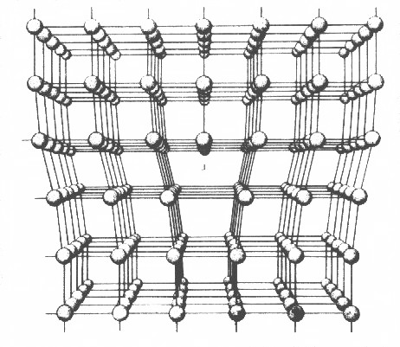
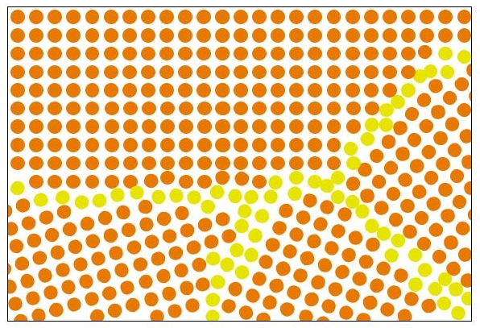
désordre
Les cristaux réels contiennent des défauts
dislocations dans les monocristaux joints de grains dans les polycristaux
régions vitreuses dans des échantillons mal cristallisés ?
où l'échange est plus facile
=> la supersolidité pourrait donc exister à l'intérieur de ces défauts
(Pollet, Boninsegni, Svistunov, Prokofev, Kuklov, Troyer et al. 2007-2008)
les impuretés ( ³He) pourraient se lier aux défauts existants et changer leurs propriétés
(Kuklov 2009)
les différentes anomalies observées dans les cristaux d'⁴He sont très sensibles
- au désordre (rarement caractérisé...)
- à la concentration en ³He (même au delà de 10⁻⁹!)
voir Kim et al., Rittner and Reppy, Day and Beamish, Rojas et al.( ENS 2009)...

Slide 21
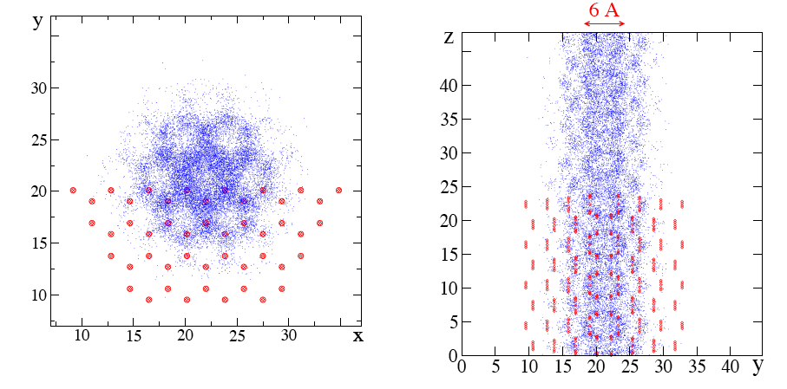
un réseau superfluide de dislocations ?
Boninsegni et al. PRL 2007
le long d'une dislocation, longueur de cohérence l ~ a (T*/T)
percolation de la cohérence quantique dans un réseau 3D (Shevchenko) à T<T_{c}?
Peut-être, mais T_{c} << 100 mK sauf si la densité de dislocations est très grande
et il semble très difficile de construire une fraction supersolide de ~1%!

Slide 22
un modèle possible pour la supersolidité
dislocations
impureté
³He
décrochements
la supersolidité n’existerait qu’à l’intérieur des défauts , ici des dislocations qui formeraient un réseau interconnecté (Pollet, Boninsegni et al. 2007-2008).
difficulté:
il faudrait une très grande densité de dislocations pour obtenir Tc ~100 mK and ~1% de fraction superfluide

Slide 23
nouvelle surprise en 2007 (Day et Beamish)
dans cet état qu’on pense supersolide, l’hélium est plus rigide qu’à l’état normal!
Ce solide serait plus rigide quand il coule (au moins en partie) !

Slide 24

Day and Beamish (2007):
Direct shear modulus measurements
piezoelectric shear transducers
apply a shear deformation
measure a shear stress
frequency : 0.2 to 20000 Hz
gap: 0.1 to 1 mm
solid ⁴He
shear modulus = stress/strain
μ = σ/ε
I
shear stress ~ sense charge
~current/frequency
shear strain ~ drive voltage

Slide 25
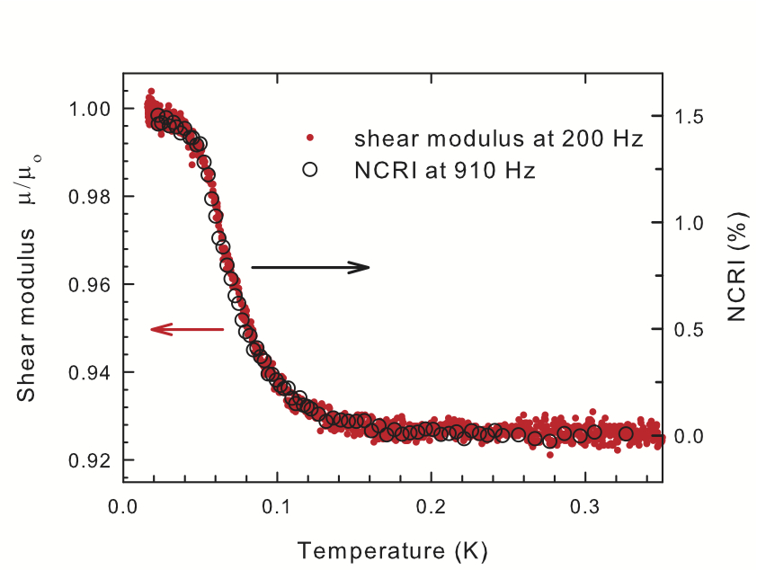
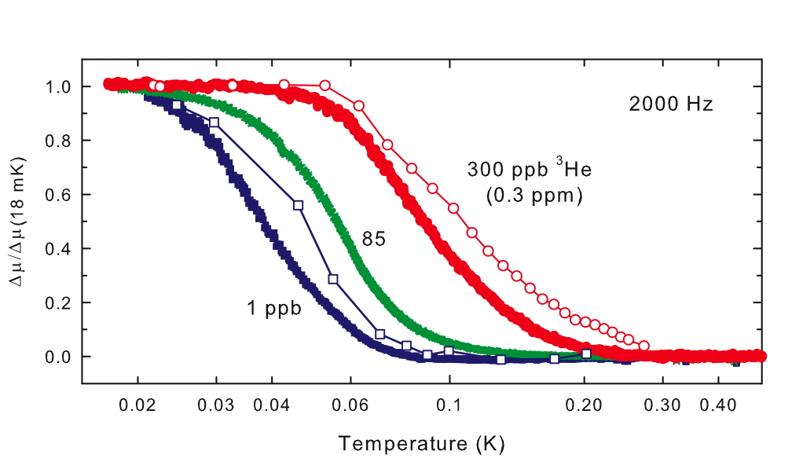
Day and Beamish (2007) : une mesure directe du module de cisaillement (élasticité transverse)
shear modulus
oscillator period
le module de cisaillement augmente de ~ 10 % en dessous de ~ 100 mK
la variation en température est la même que pour la période des oscillateurs de torsion
même variation aussi en fonction de la concentration en impuretés 3He
le changement de période de l'oscillateur pourrait être dû à l'augmentation de K dans
l'anomalie de rotation et l'anomalie élastique peuvent-elles être les 2 conséquences d'une même phénomène. Si oui, lequel ?

Slide 26
un modèle pour l’anomalie élastique
A la suite de Iwasa (1980) et Paalanen (1981), Day and Beamish proposent en 2007:
l’³He s’attache aux dislocations
en-dessous d’une température qui dépend
- de l’énergie de liaison ε_{B},
- de la concentration X₃ en ³He
- de la densité de dislocations Λ
d’après Beamish et al.
T > ε_{B}
T << ε_{B}
Un cristal avec des dislocations mobiles
est plus mou que si ses dislocations sont attachées à des impuretés.
Dans cet état mou, les dislocations se déplacent à très basse température par effet tunnel quantique sur de grandes distances. Il s’agit d’une plasticité très particulière, dite « plasticité quantique »
Syshchenko Day and Beamish (Phys. Rev. Lett. 2010) :
mesures en fonction de la fréquence et de la concentration X₃
accord précis si ε_{B} = 0.73 ± 0.45 K

Slide 27
un modèle possible pour la supersolidité écoulement superfluide seulement si les dislocations sont fixées par les impuretés (S.Balibar, Nature 2010)
dislocations
impureté
³He
décrochements
la supersolidité n’existerait qu’à l’intérieur des défauts (ici des dislocations) (Pollet, Boninsegni et al. 2007-2008). Les fluctuations des dislocations pourraient induire des courants de masse, donc des fluctuations de phase de la fonction d’onde qui détruiraient la cohérence quantique donc la superfluidité. Inversement, si une ligne est superfluide, la phase est bloquée et la ligne doit rester fixe.
difficultés: il faudrait une très grande densité de dislocations pour obtenir Tc ~100 mK and ~1% de fraction superfluide

Slide 28
nos expériences à l’ENS-Paris: supersolidité ou plasticité quantique ?
contrôle de la qualité cristalline grâce à un accès optique (jusqu’à 10 mK)
polycristaux et monocristaux de qualité et d’orientation variables
1- propriétés élastiques
2- propriétés de rotation

Slide 29
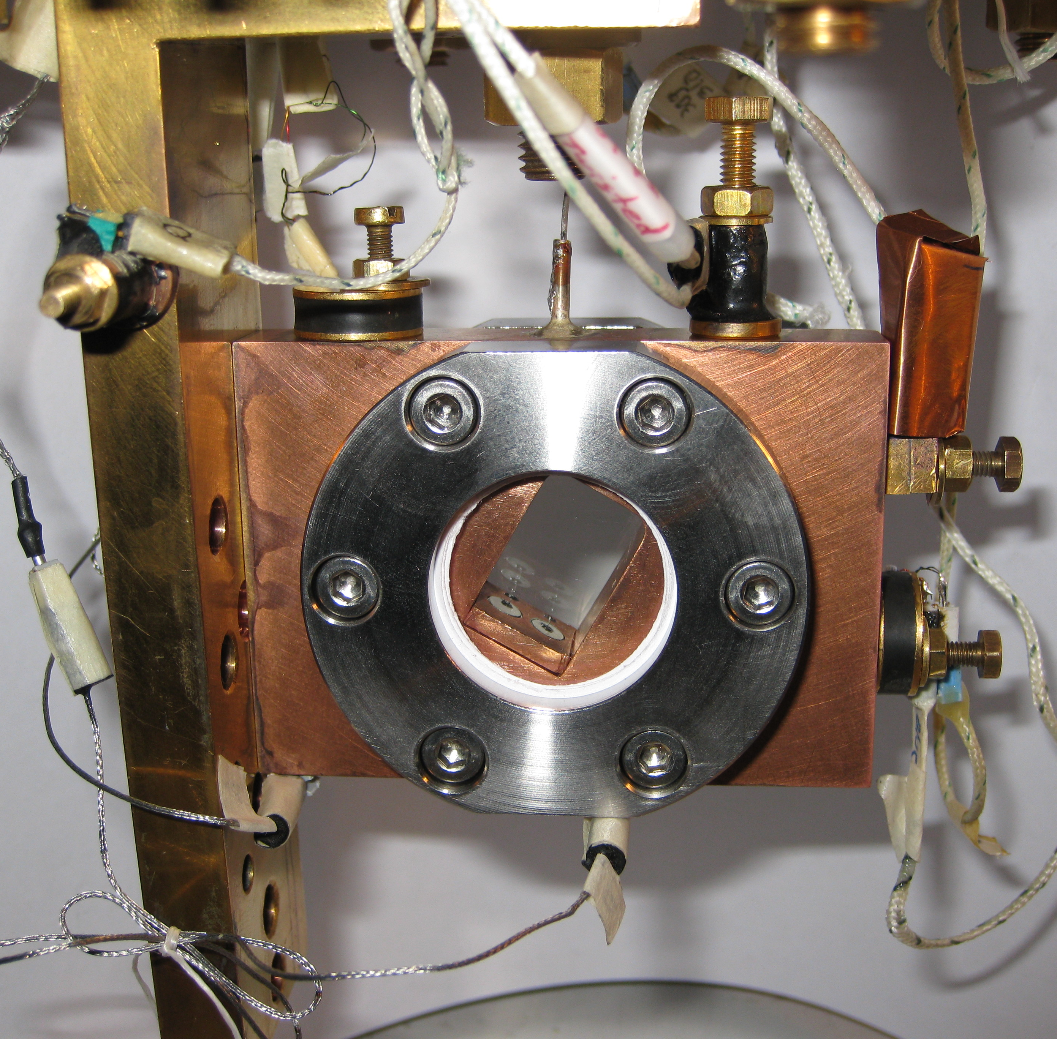
ENS 2009-2010: mesures acoustiques sur monocristaux orientés
une cavité rectangulaire
18 x 12 x 11 mm³
dans une plaque de cuivre
+ 2 fenêtres en saphir,
joints en Indium et brides en acier
remplissage d’hélium par un capillaire (0.1 mm ID
(la cellule est penchée)
contrôle optique
entre 10 mK et 4K
2 transducteurs piézo-électriques pour l’excitation et la détection de résonances acoustiques dans l’hélium solide

Slide 30
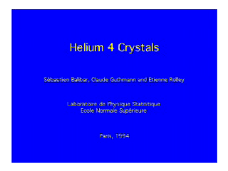
cristaux d'hélium 4: nucléation et croissance, facettes

Slide 31
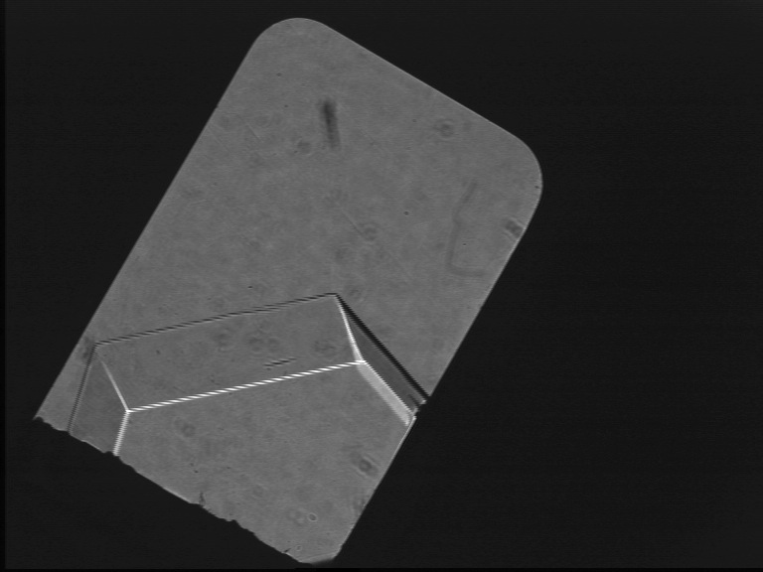
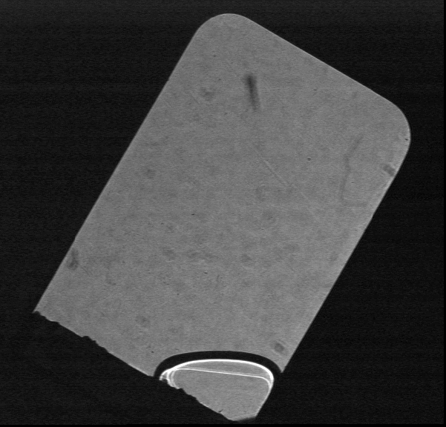
cristaux ultrapurs (4 10 ⁻¹⁰ d’³He) de haute qualité à basse T
croissance
rapide
croissance lente
à 25 mK
en ~2 heures
liquide
a
c
On peut faire croitre ou fondre un même cristal en jouant sur la pression de l’extérieur
L’orientation est mesurée à partir des formes de croissance rapide (angles entre facettes)

Slide 32
dépendance en température
liquid
a
c
crystal
X5c
la fréquence de résonance
décroît quand T augmente
de 24 à 100 mK
le cristal ramollit

Slide 33
high quality single crystals
X5a
frais de croissance, X5a est mou
17.6 au lieu de 19.2 +/- 0.2 kHz
cette fréquence de résonance est
10% plus faible que prévu à partir
des mesures de coefficients
élastiques par Greywall à 1.2K où
les fluctuations thermiques rendent le mouvement des dislocations impossible à 10MHz
frais de croissance, ce cristal
ne contient
aucune impureté

Slide 34
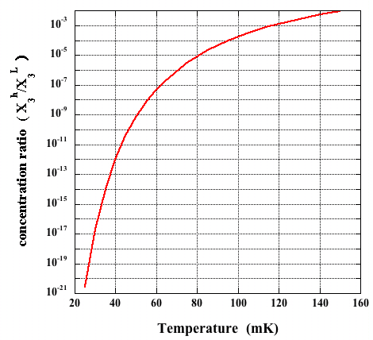
Aucune impureté ³He si croissance à 25 mK...
Tous les ³He vont dans le liquide pendant la croissance à suffisamment basse température
(Pantalei et al. JLTP 2010
Edwards and Balibar PRB 1989)
at 25 mK:
en partant de X₃^{L} = 4 10⁻¹⁰ on obtient X₃^{h} = 4 10⁻³¹ !
même en présence de dislocations, pas d’³He dans des cristaux préparés à basse T

Slide 35
après recuit à 950 mK : une plasticité quantique géante
après recuit à 0.95K
la fréquence de résonance descend à 15.9 kHz
La variation n température dépend
- de la vitesse de refroidissement
- du niveau de vibrations (1K pot)
D’après les calculs de HJ Maris,
si la variation d’élasticité est due au seul coefficient élastique c₄₄ celui-ci doit être réduit de 86% par le mouvement des dislocations
Une croissance à haute température (1.21K) produit plus de défauts et une plasticité plus faible.

Slide 36
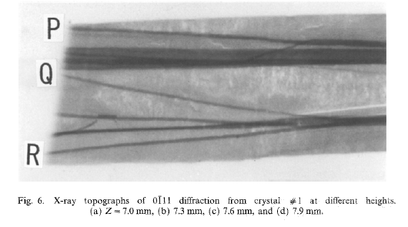
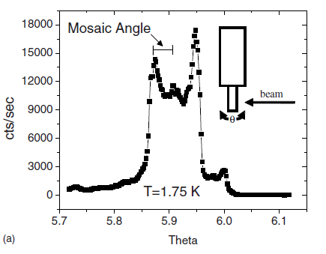
les dislocations sont groupées en sous-joints de grains
According to J. Friedel (see "Dislocations", Pergamon Press 1964)
a network of single dislocation lines would only allow ~ 5% change in the shear modulus c44
The change may increase up to 100% and c44 vanish in the case of a mosaic structure where dislocations group together in low angle grain boundaries
d
dislocations form low angle grain boundaries
Iwasa et al. JLTP 1995
Burns et al. Phys Rev. B 2008

Slide 37
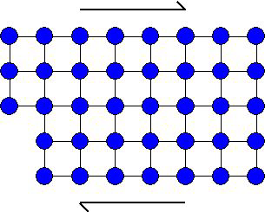
plasticité d’un cristal: glissement des dislocations
une contrainte appliqée σ
la déformation ε est la somme de
ε_{lat} due à la déformation du réseau et de
ε_{dis} due to au déplacement des dislocations
= μ_{eff} (ε_{lat} + ε_{dis})
cisaillement
le module de cisaillement μ_{eff} est réduit si les dislocations sont mobiles

Slide 38
comment les dislocations se déplacent
réseau périodique. Barrières d’énergie à franchir
En réalité, les kinks se délacent, pas les dislocations en bloc
plus difficile de monter en déplaçant des jogs

Slide 39
plasticité géante (« superplasticité »)
si les dislocations bougent très facilement.
ici, les dislocations vibrent comme des cordes de violon
(mais par effet tunnel )
une réduction de 86% pour c₄₄ signifie que la déformation est principalement due
au mouvement des dislocations. La contrainte est
= c₄₄ (ε_{l} + ε_{d})
où il y a une déformation du réseau élastique et déformation due aux dislocations
quel est le déplacement de ces dislocations ?
avec ε_{d} ∼ 10⁻⁸ ~ Λ δl b
où Λ : densité des dislocation ~ 100 cm⁻²
b : vecteur de Burgers ~ 3 Angstrom
on trouve un ordre de grandeur:
les dislocations se déplacent de 80 μm à 16 kHz,
à typiquement 8 m/s
Mais quelles dislocations dans quel plan ?
δl
L_{n}

Slide 40
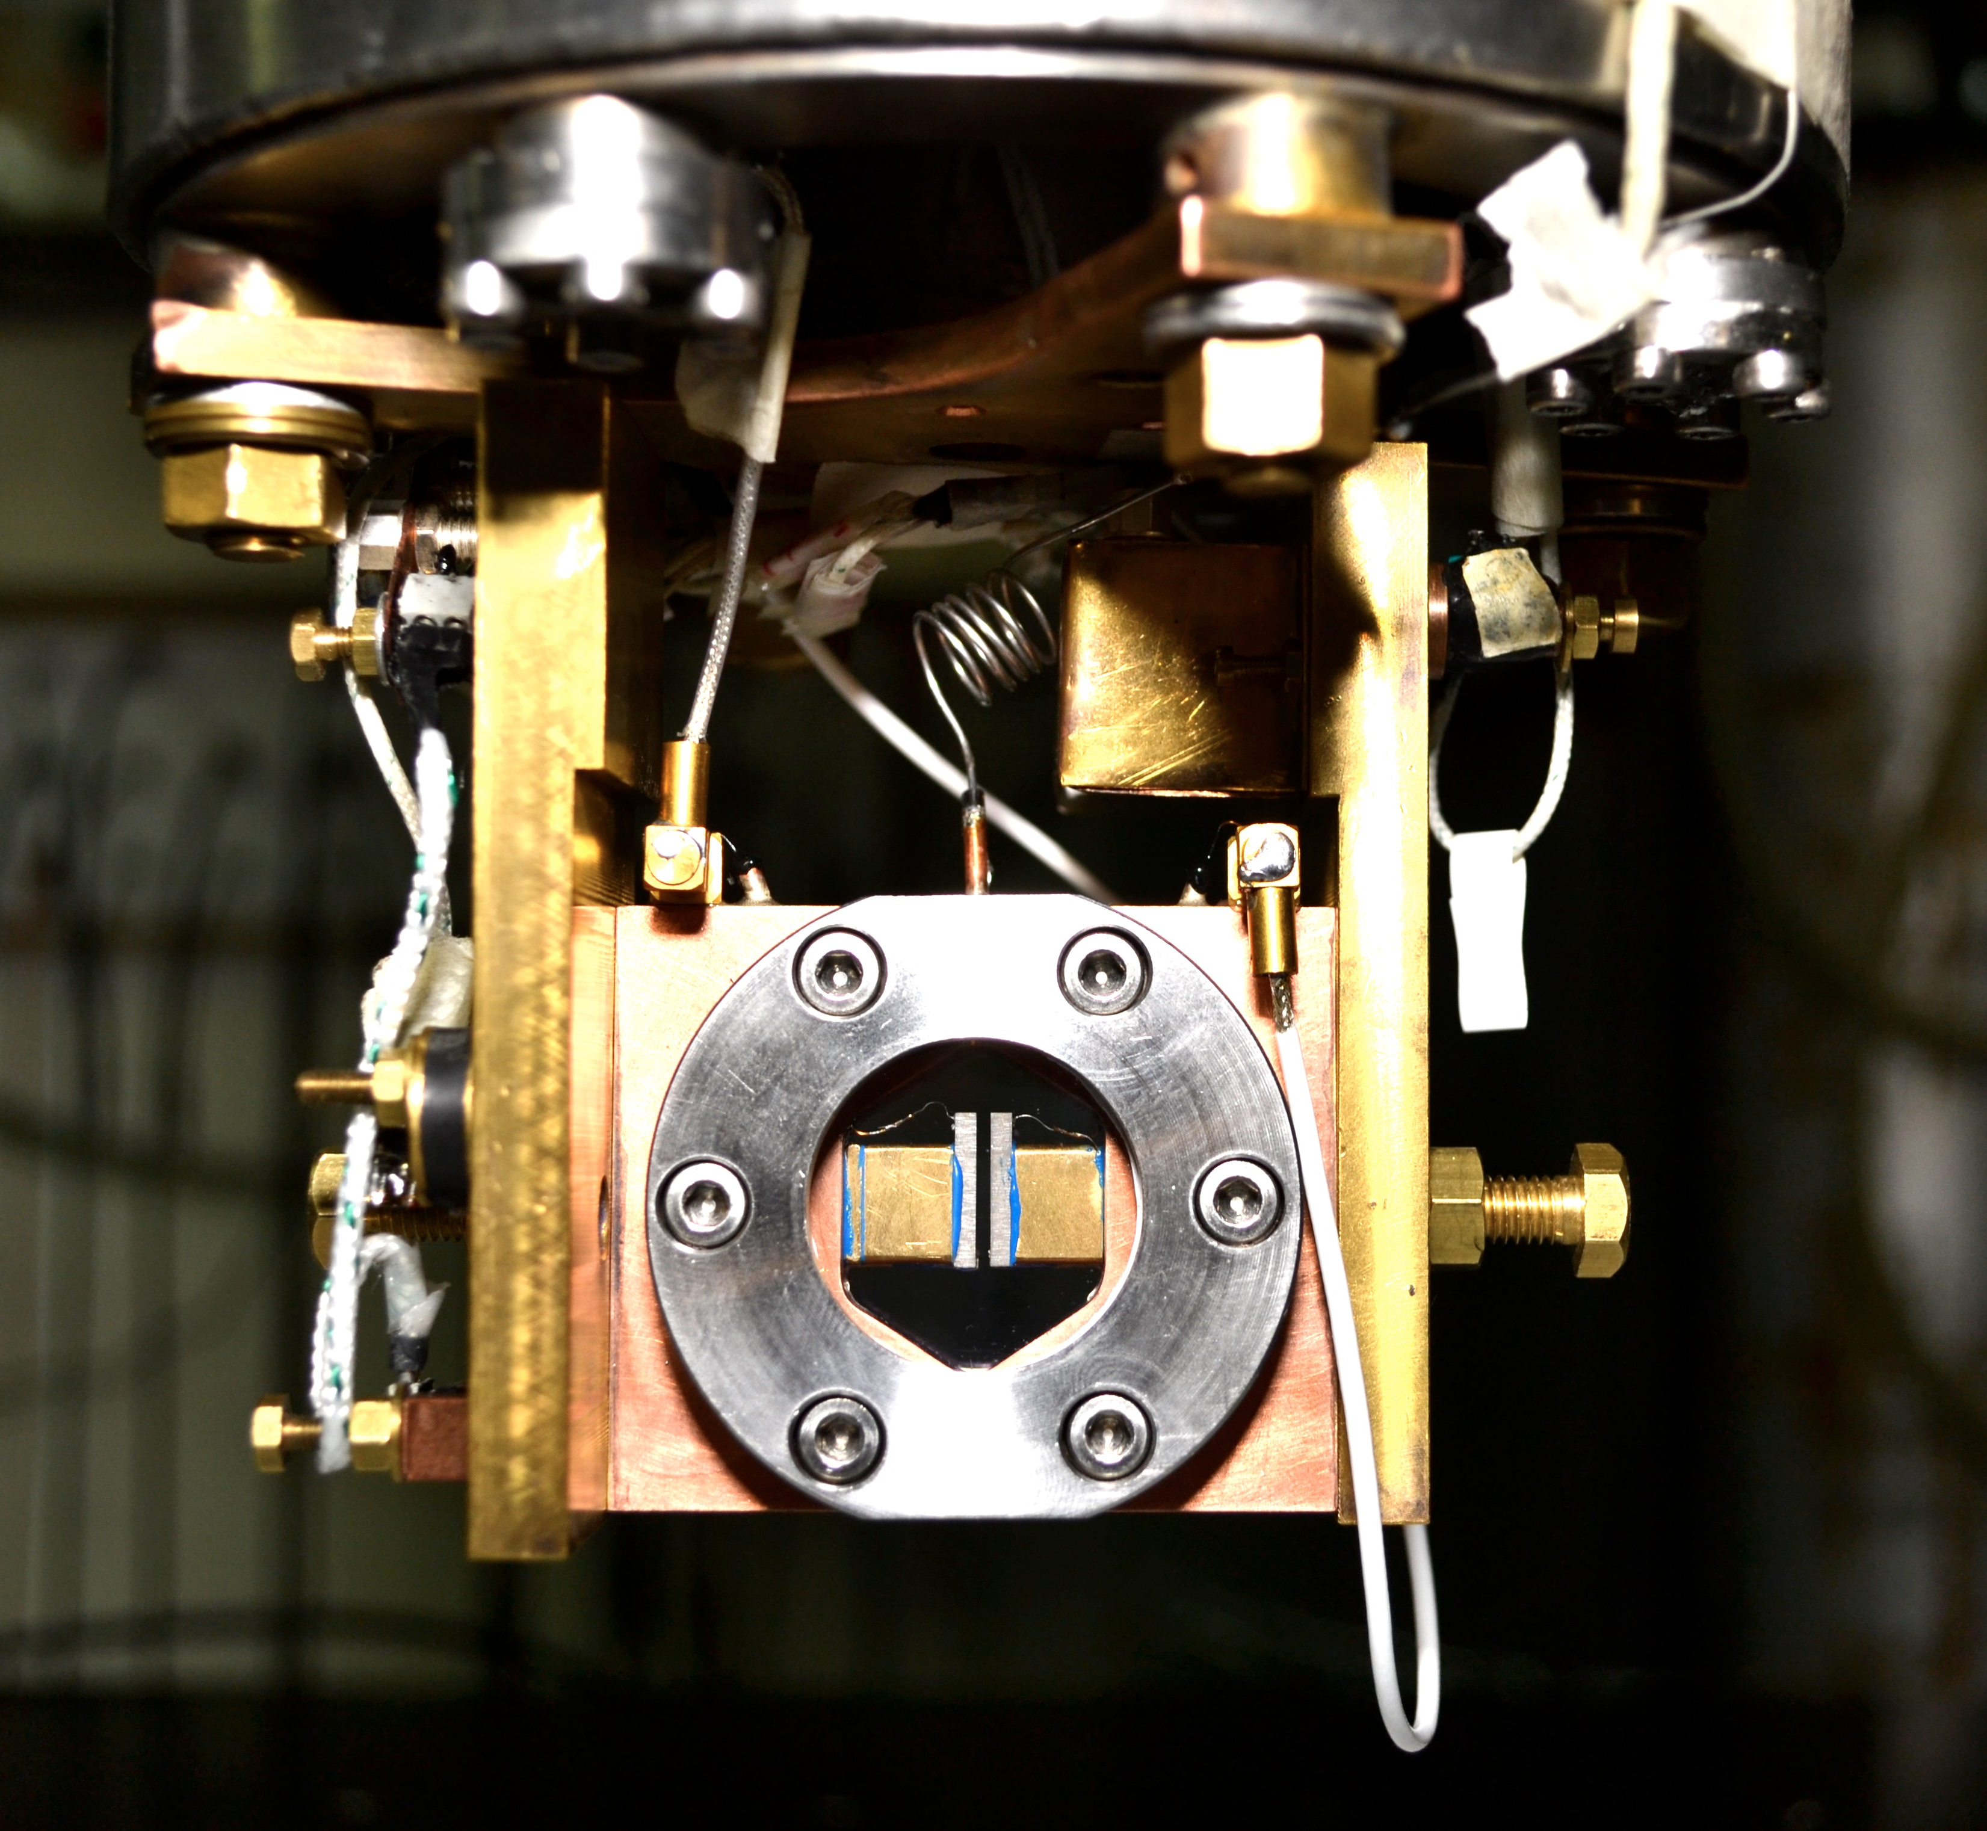
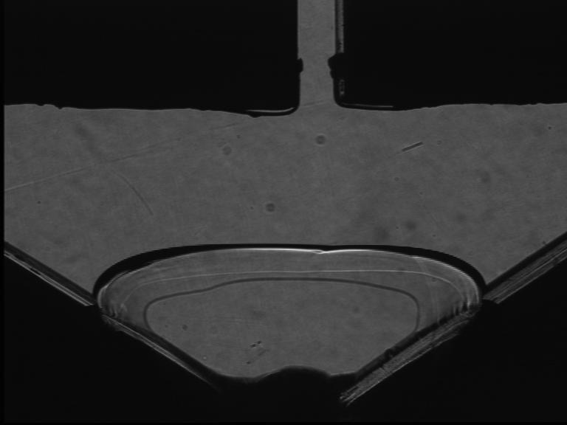
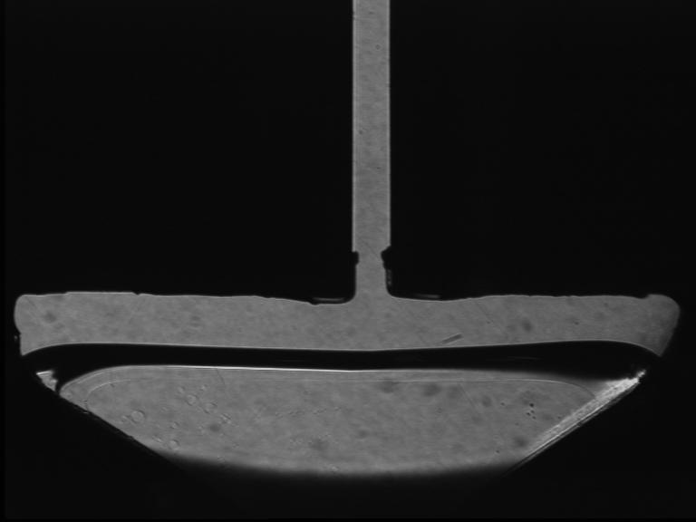
est-ce vraiment c₄₄ qui varie?
mesure directe sur cristaux orientés
croissance du cristal orienté entre 2 transducteurs piézo-électriques
très faible déplacement vertical ~ 0.02 Angström
déformation ε ~ 10⁻⁸
contrainte de cisaillement vertical σ ~ 10⁻⁷ bar
15mK to 1.4K, 0.2 Hz to 20 kHz

Slide 41
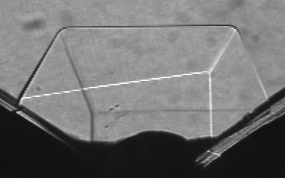
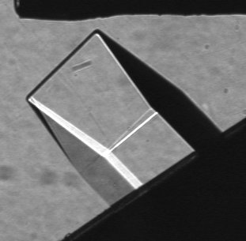
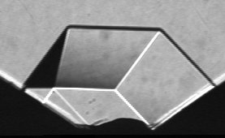
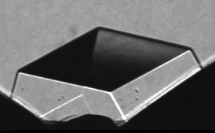
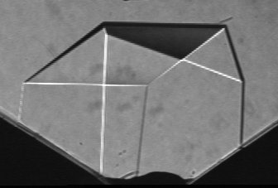
différentes orientations cristallines
X2
X3
X4
X5
X6

Slide 42
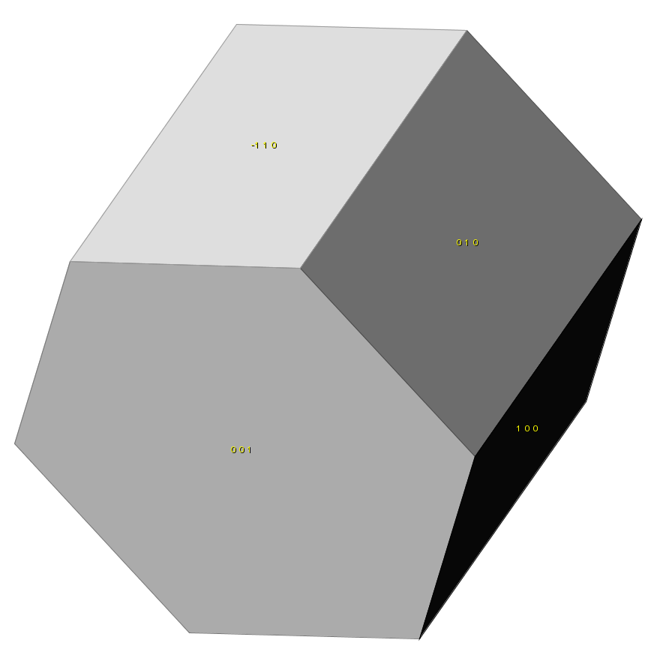
Orientation X4
z
y
c
θ
φ
x
c
Orientation : θ = 56° ; φ = 37°
module de cisaillement vertical:
μ = 0.078 (c₃₃ + c₁₂ – 2 c₁₃ ) + 0.25 c₄₄ + 0.44 c₆₆
prédiction pour l’état rigide à basse T:
μ_{stiff} = 1.317 10⁷ Pa = 131.7 bar

Slide 43
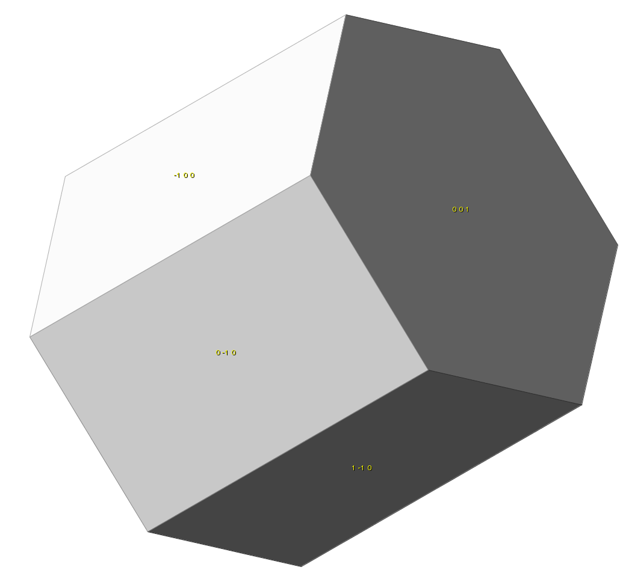
orientation X5
c
orientation : θ=60° ; φ=30°
measured shear modulus : σ=0.047 (c₃₃ + c₁₂ – 2 c₁₃ ) + 0.25 c₄₄ + 0.56 c₆₆
predicted stiff state: μ_{stiff} = 1.19 10⁷ Pa = 119 bar

Slide 44
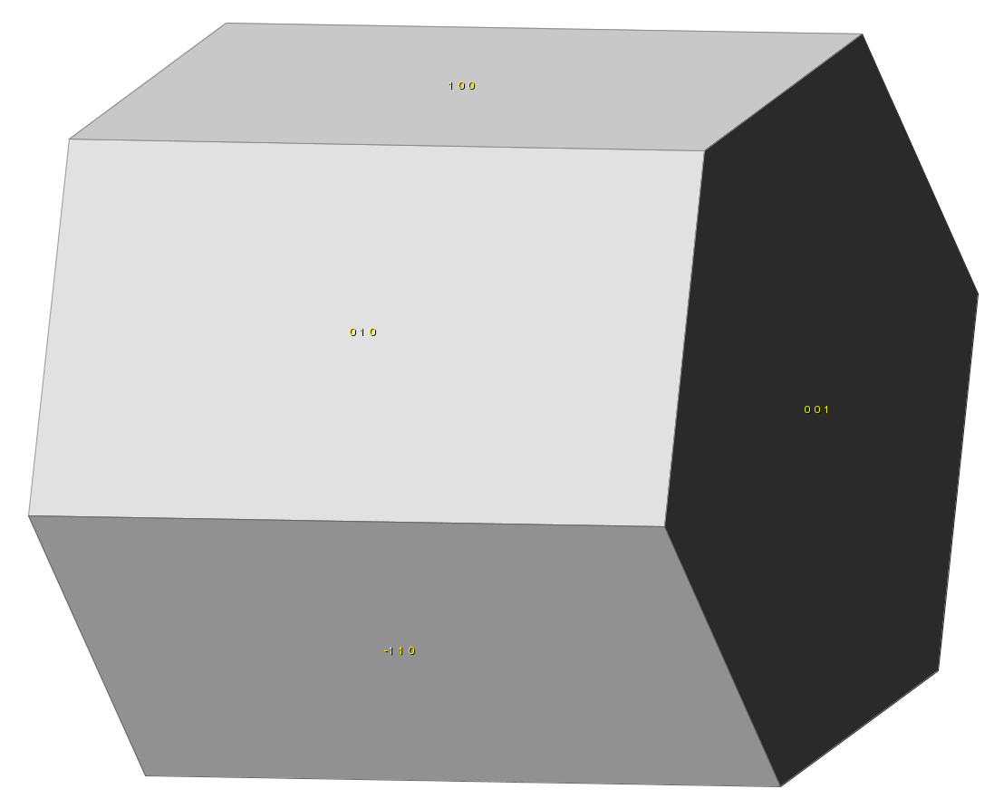
orientation X6
c
orientation : θ=89° ; φ=65°
measured shear modulus : μ = 0.00025 (c₃₃ + c₁₂ – 2 c₁₃ ) + 0.82 c₄₄ + 0.179 c₆₆
predicted stiff state :μ_{stiff} = 1.189 10⁷ Pa

Slide 45
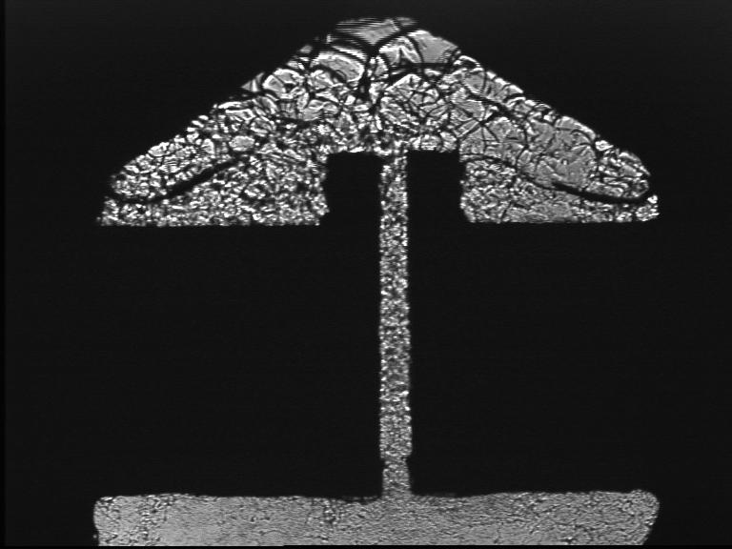
croissance à Volume constant (et P variable) : polycristaux
final growth pressure : 33.8 bar
predicted stiff state: μ_{stiff} = 1,44.10⁷ Pa
melting shows grain boundaries. Small grains
Ripening from the top in a few minutes

Slide 46
l’état à basse T state est rigide comme à 1.2K
état anormalement mou au dessus de ~ 0.2K
à basse T, accord avec les mesures à 1.2K and 10MHz, pas avec le modèle de supersolidité d’Anderson
monocristal X3c
à 45° :
indépendant de c44
pas de variation en température
monocristaux X2 and X6
c horizontal:
forte dependance en c44
grande variation en T
polycristal BC1:
variation intermédiaire

Slide 47
forte anisotropie de la superplasticité
X3
X5
BC1
X6
X2

Slide 48
même variation de c₄₄ pour 3 cristaux d’orientations différentes
70% de réduction de c44
même croissance à 1.4K pour les 3 cristaux
étude en cours:
c44 peut-il s’annuler pour des cristaux de meilleure qualité où les dislocations seraient encore plus libres de fluctuer ?

Slide 49
quelques questions à résoudre sue la superplasticité
quel est le mécanisme de piégeage des dislocations par les impuretés ³He?
les atomes d’³He atoms sont des quasi-particules libres qui se déplacent à 1 mm/s à travers le réseau d’⁴He
A.R. Allen et al. études par résonance magnétique , J. Low Temp. Phys. 1982-84
En l’absence de piégeage, les kinks se déplacent eux aussi très vite par effet tunnel quantique
Pourquoi pas les dislocations habillées d’atomes ³He?
- les paires ³He-kink pairs ont une masse effective lourde, donc une faible probabilité de saut tunnel?
- kinks and antikinks peuvent se croiser mais pas les paires ³He-kink ?

Slide 50
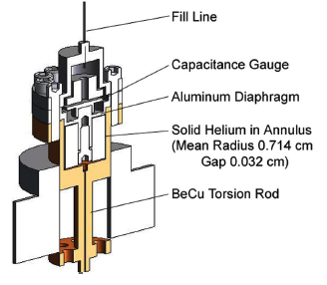
retour à la supersolidité: artefacts possibles
cellules insuffisamment rigides: l’hélium solide renforce la rigidité de la cellule
qui dépend donc de celle de cet hélium
Rittner and Reppy (2007-8) :
cellule annulaire entre 2 cylindres
20% de variation apparente du moment d’inertie
membrane
cylindre interne
helium solide
cylindre externe

Slide 51
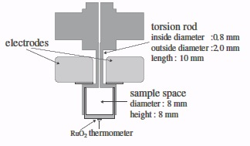
autre artefact possible: à l’intérieur de l’axe de torsion
J. Beamish, A. Fefferman, A. Haziot, X. Rojas, and S. Balibar
(PRB 2012)
remplissage d’He
remplissage par l’intérieur de l’axe de torsion
une contribution de l’hélium à la rigidité
de l’axe de torsion
le changement de rigidité de l’hélium solide
induit une variation
de la fréquence de résonance
Δf/Δf₀ = ½ (μ_{He}/μ_{rod}) [(r₀/r₁)⁴ – 1)]⁻¹
r₀ : rayon extérieur de l’axe
r₁ : rayon intérieur
un petit effet
mais le changement de fréquence est petit lui aussi
l’oscillateur de torsion (TO)
utilisé par Kondo et al. en 2006

Slide 52
at least 4 TO experiments could be interpreted in terms of the T-dependent stiffness of ⁴He
solid line: maximum possible effect of the He stiffness
In 4 cases the observed frequency could be a consequence of a 20 to 40% change in the He stiffness, as found by Paalanen in 1981
the « critical velocity » would be the critical strain for upinning of ³He (2 to 6 10⁻⁸ as measured by Day 2007 and by Rojas 2010)
the magnitude of the dissipation peak also agrees with the mechanical dissipation in acoustic or direct stiffness measurements

Slide 53
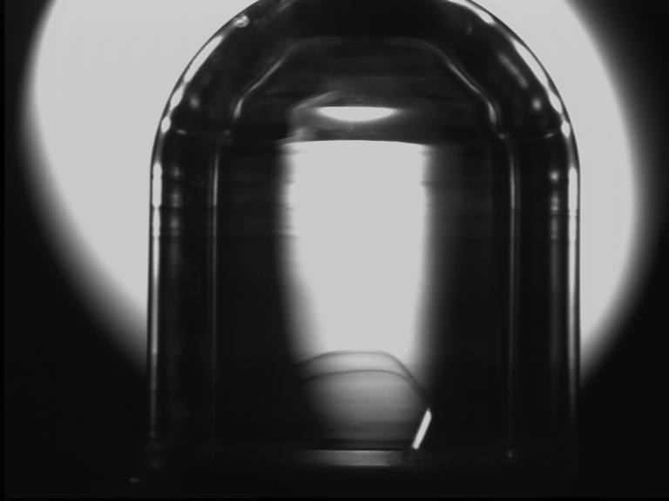
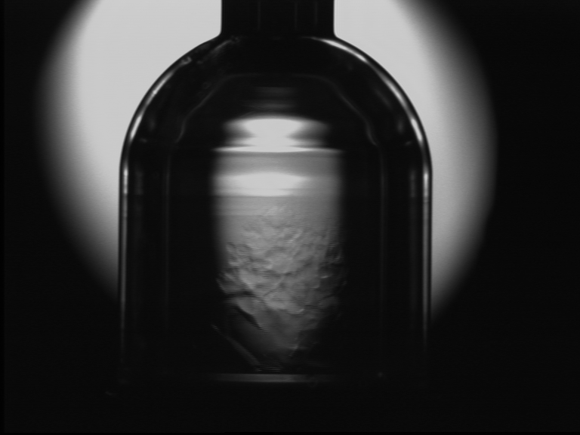
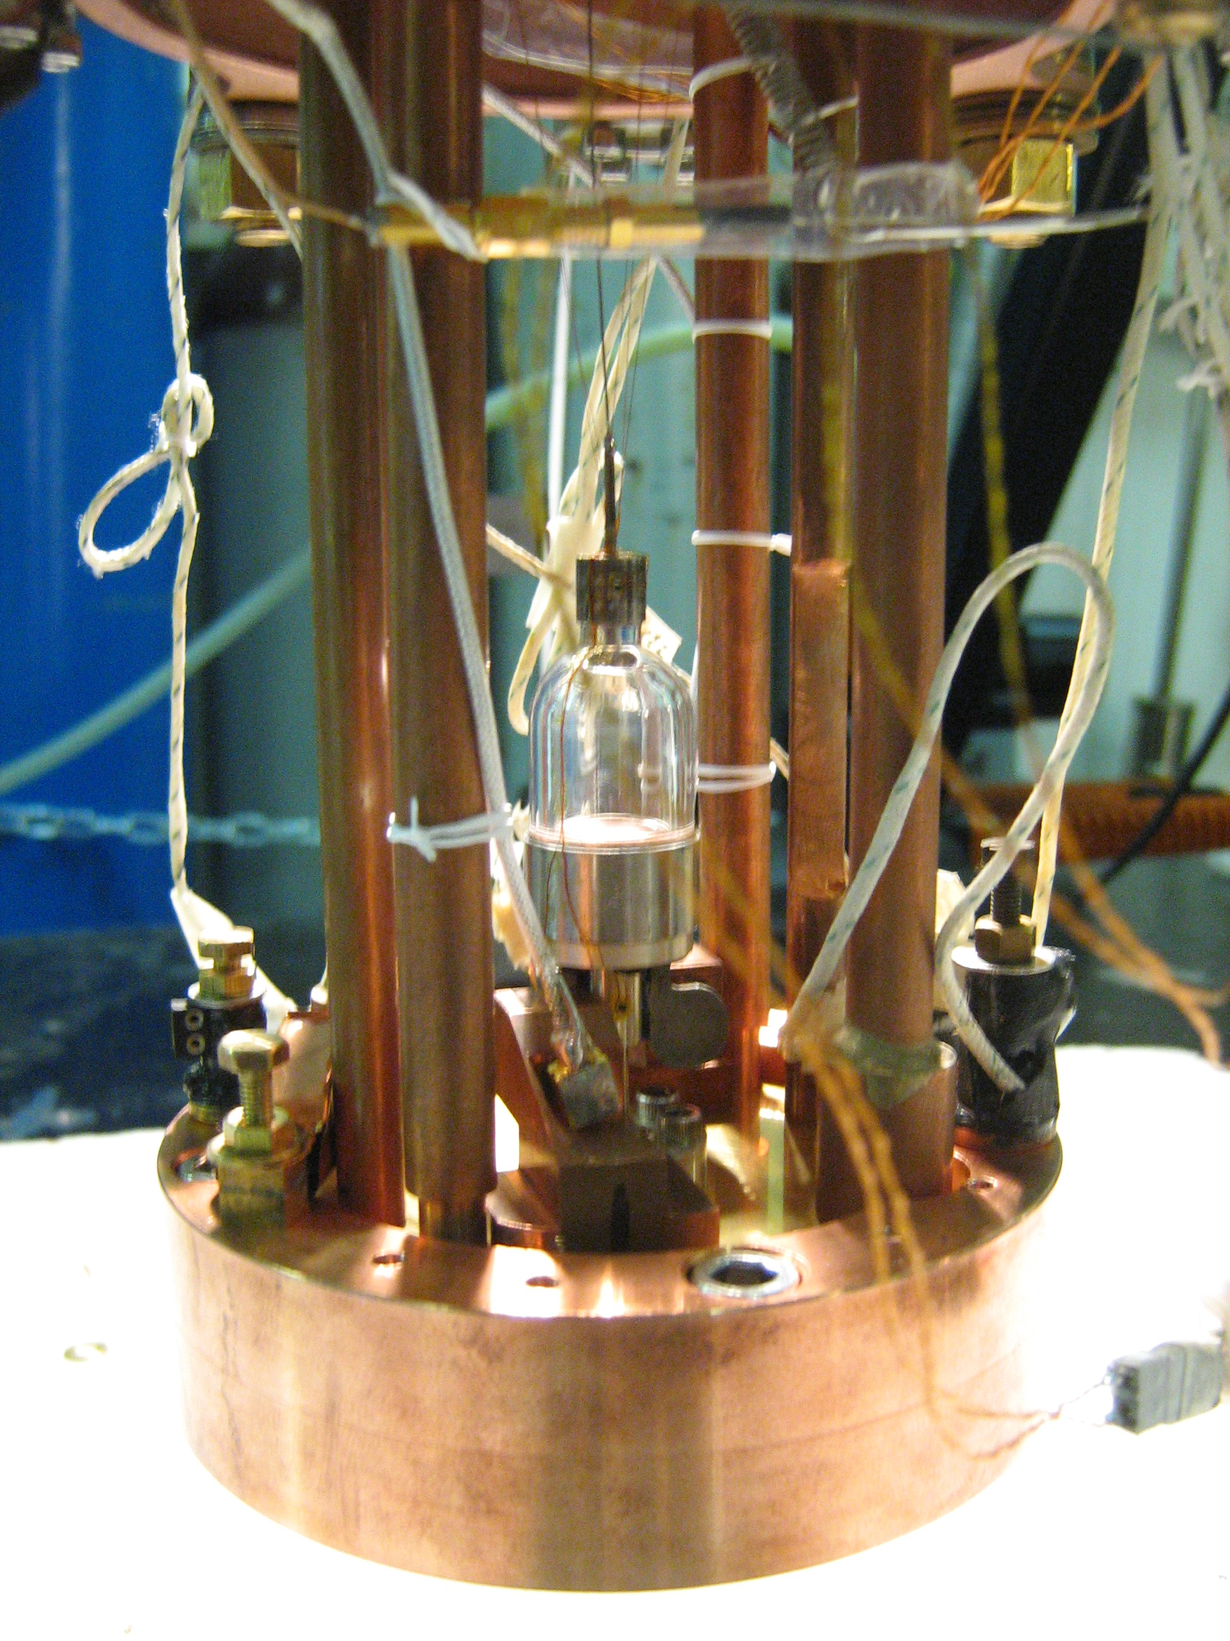
rotating single- and poly-crystals: the ENS torsional oscillator
a transparent torsional oscillator built with
J. West and M. Chan (Penn. State)
compare single- and poly-crystals
vary the density of dislocations Λ
the rotation anomaly should increase with Λ
the elastic anomaly should decrease with Λ
We have found the opposite (Fefferman et al. PRB 2012)

Slide 54
rotating single crystals and polycrystals
Fefferman et al. (ENS 2011) published in Phys. Rev. B 2012:
the anomaly is reproducible
larger in single crystals than in polycrystals, contrary to the usual supersolid scenario

Slide 55
autres difficultés avec le scenario supersolide
connexions des dislocations entre elles ?
connexions dans les polycristaux: à travers les joints de grains ??
Iwasa et al. JLTP 1995

Slide 56
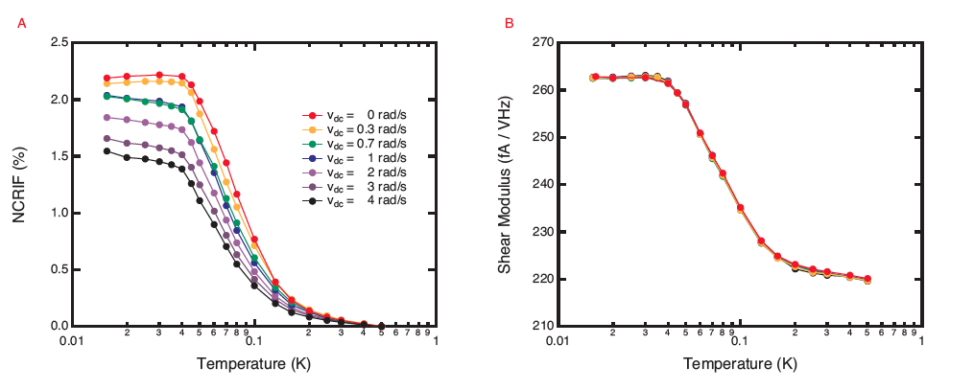
La supersolidité existe-t-elle ?
Dans la plupart des expériences de Kim and Chan l’élasticité de l’helium semble avoir un effet négligeable mais il trouve une anomalie de rotation de plus en plus faible (inférieure à 10⁻⁵ dans ses dernières expériences de 2012)
dans leur cellule très rigide West, Beamish, Chan et al. ont observé un effect isotopique et l’élasticité de l’hélium devrait avoir un effet négligeable: les cristaux d’3He montrent une anomalie élastique mais pas d’anomalie de rotation.
effet d’une rotation continue (Choi, Kim, Kono et al., Science 2010): réduction de l’anomalie de rotation, pas de l’anomalie élastique

Slide 57
conclusion
l’existence d’une anomalie élastique géante due à la plasticité quantique est confirmée et bien comprise.
un intéressant champ de recherches nouveau avec de nouvelles questions:
- localisation des dislocations à très basse température?
- quel est le mécanisme de piégeage par les impuretés ³He
l’existence de la supersolidité aurait besoin d’une évidence expérimentale plus solide ( plus convaincante).

